Slide 1


西南科技大学
Southwest University Of Science And Technology
土木工程与建筑学院
School of Civil Engneering and Architecture
第5章 结构动载试验
第五章
工程结构动载试验
结构动力特性
结构动力反应
结构承载力
结构疲劳

Slide 2
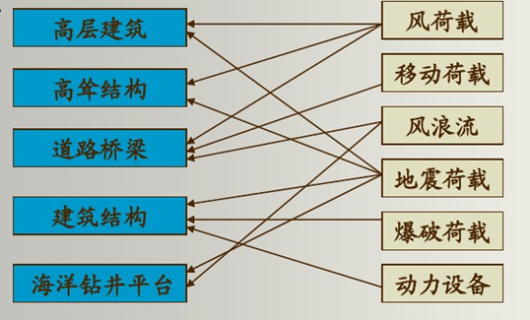
西南科技大学
Southwest University Of Science And Technology
土木工程与建筑学院
School of Civil Engneering and Architecture
第5章 结构动载试验
5.1 概 述
1.结构动载试验:通过动力加载设备直接对结构施加动力荷载，可以了解结构的动力特性，研究结构在一定动荷载下的动力反应，评估结构在动荷载作用下的承载力及疲劳寿命等特性。

Slide 3
西南科技大学
Southwest University Of Science And Technology
土木工程与建筑学院
School of Civil Engneering and Architecture
第5章 结构动载试验
2.结构动载试验与静载试验的区别：
①在动载试验中，施加在结构上的荷载随时间连续变化；
②结构在动载试验作用下的反应与结构自身的动力特性密切相关；
③在动力条件下，结构的承载能力和使用性能的要求发生变化；
④冲击和爆炸作用下，结构在很短的时间内达到其极限承载力。

Slide 4
西南科技大学
Southwest University Of Science And Technology
土木工程与建筑学院
School of Civil Engneering and Architecture
第5章 结构动载试验
3.土木工程中需要研究和解决的动力问题包括以下几个方面：
（1）实测工程结构物在实际动荷载下的振动反应（振幅、频率、加速度、动反应等）。
①动力机械作用下的厂房振动；
②在车辆移动荷载作用下的桥梁振动；
③地震作用时对工程结构所产生的振动反应；

Slide 5
西南科技大学
Southwest University Of Science And Technology
土木工程与建筑学院
School of Civil Engneering and Architecture
第5章 结构动载试验
④高层建筑或高耸构筑物所引起的风振反应；
⑤大雨对斜拉桥的斜拉索产生的雨振对索塔的振动反应。
⑥爆破产生的瞬时冲击荷载对结构引起的振动影响。
(2) 采用各种类型激振手段，对原型结构或模型结构进行动力特性试验；测定工程结构的自振频率、阻尼系数和振型。
①测定结构的自振周期；确定地震力的大小。

Slide 6
西南科技大学
Southwest University Of Science And Technology
土木工程与建筑学院
School of Civil Engneering and Architecture
第5章 结构动载试验
②通过结构动力性能试验，了解结构的自振频率，可以避免和防止动荷载作用所产生的干扰力与结构发生共振。
③通过实测结构的自身动力特性的变化来识别结构损伤程度，为结构的可靠度“诊断”提供依据。
（3）工程结构或构件（桥梁等）的疲劳试验。研究和实测移动荷载及重复荷载作用下的结构疲劳强度。

Slide 7
西南科技大学
Southwest University Of Science And Technology
土木工程与建筑学院
School of Civil Engneering and Architecture
第5章 结构动载试验
5.2 结构动力特性试验
结构动力特性
结构的动力特性包括结构的自振频率、阻尼、振型等固有参数； 与结构的形式、刚度、质量分布、材料特性及构造连接等因素，而与外载无关。

Slide 8
西南科技大学
Southwest University Of Science And Technology
土木工程与建筑学院
School of Civil Engneering and Architecture
第5章 结构动载试验
结构的固有频率及振型等动力特性参数的获取：
（1）动力学原理计算；经过简化计算所得，误差大；
（2）试验确定；在实际结构上进行多次反复试验，可获得可靠试验结果。
试验方法：激振方法；主要有人工激励法和环境随机振动激振法。

Slide 9
西南科技大学
Southwest University Of Science And Technology
土木工程与建筑学院
School of Civil Engneering and Architecture
第5章 结构动载试验
5.2.1 人工激振法
1.自由振动法
在试验中采用初位移法或初速度的突卸或突加荷载的方法，使结构受一冲击荷载作用而产生自由振动；通过记录仪器记下有衰减的自由振动曲线，由此求出结构的基本频率和阻尼系数。

Slide 10
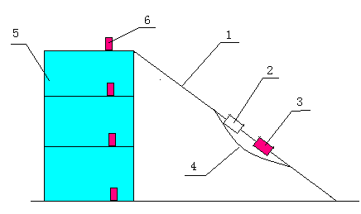
西南科技大学
Southwest University Of Science And Technology
土木工程与建筑学院
School of Civil Engneering and Architecture
第5章 结构动载试验
A．初位移法
B．初速度法
a ．小火箭法
b ．行车刹车法
c ．机动车刹车与跳
车法
d ．锤击法
C．正弦激振法
1.钢索 2.花兰螺栓 3.力传感器
4.保护钢索 5.被测结构 6. 拾振器

Slide 11
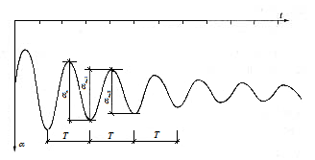
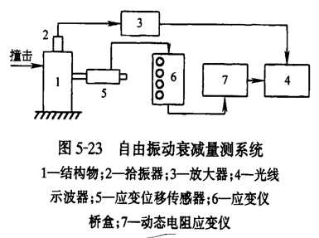
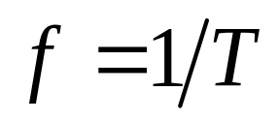
西南科技大学
Southwest University Of Science And Technology
土木工程与建筑学院
School of Civil Engneering and Architecture
第5章 结构动载试验
（1）自振频率的测定
有阻尼的结构自由振动图

Slide 12
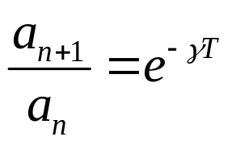
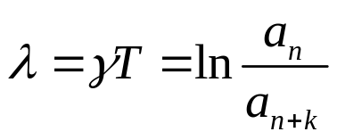
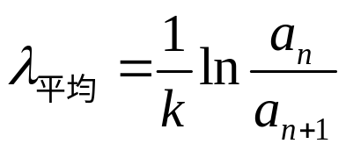
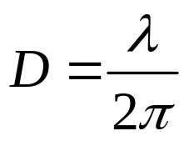
西南科技大学
Southwest University Of Science And Technology
土木工程与建筑学院
School of Civil Engneering and Architecture
第5章 结构动载试验
（2）结构阻尼特性测定
阻尼特性用对数衰减率或阻尼比来表示：
对数衰减率为：
在实际工程测量中，常采用平均对数衰减率，在实测振动图中量取k个波，其平均值为：
阻尼比：

Slide 13
西南科技大学
Southwest University Of Science And Technology
土木工程与建筑学院
School of Civil Engneering and Architecture
第5章 结构动载试验
2.强迫振动法（共振法）
利用专门的激振器，对结构施加简谐动荷载，使结构产生稳态的简谐强迫振动，借助对结构受迫振动的测定，求得结构动力特性的基本参数。
（1）激振器的安装：
① 应将激振器牢固的安装在结构的上、下让其跳动，否则影响试验结果；

Slide 14
西南科技大学
Southwest University Of Science And Technology
土木工程与建筑学院
School of Civil Engneering and Architecture
第5章 结构动载试验
② 激振器的激振方向和安装位置要根据所测试结构的情况和试验目的而定；
③ 激振器的安装位置选所测量的各个振型曲线都不是节点的地方。
（2）结构固有频率的测定
利用激振器可以连续改变激振频率的特点，是结构第一共振，第二共振…，当结构产生的共振时振幅出现最大值，记录下波形图，在图上可以找到最大振幅对应的频率，即结构的第一自振频率。

Slide 15
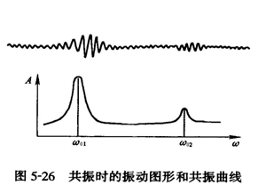
西南科技大学
Southwest University Of Science And Technology
土木工程与建筑学院
School of Civil Engneering and Architecture
第5章 结构动载试验

Slide 16
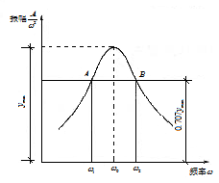

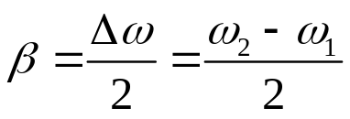
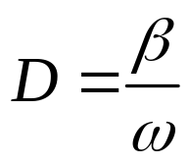
西南科技大学
Southwest University Of Science And Technology
土木工程与建筑学院
School of Civil Engneering and Architecture
第5章 结构动载试验
（3）由共振曲线确定结构阻尼系数和阻尼比
采用半功率法由共振曲线图求得结构的阻尼系数与阻尼比。
半功率点带宽为：
阻尼系数：
阻尼比：
共振曲线

Slide 17
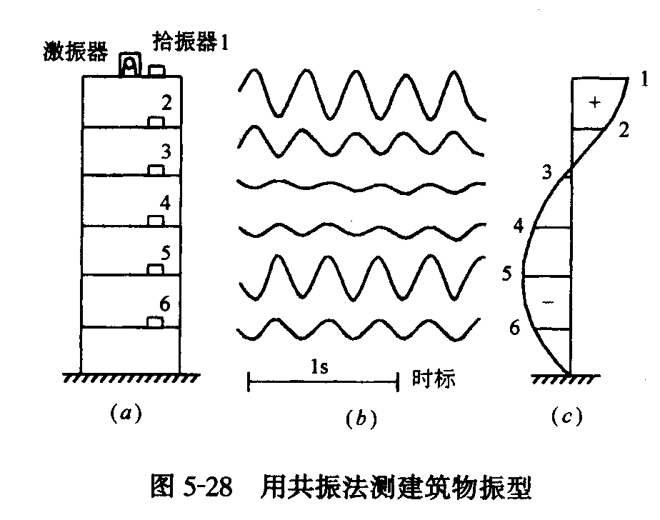
西南科技大学
Southwest University Of Science And Technology
土木工程与建筑学院
School of Civil Engneering and Architecture
第5章 结构动载试验
（4）结构振型测量

Slide 18
西南科技大学
Southwest University Of Science And Technology
土木工程与建筑学院
School of Civil Engneering and Architecture
第5章 结构动载试验
3.脉动法
（1）脉动：建筑物由于受外界环境干扰而经常处于微小而不规则的振动中，其振幅一般在0.01mm以下，这种环境随机振动称为脉动。从脉动信号中可识别出结构物的固有频率、阻尼比、振型等多种模态参数。
（2）脉动法优点：不需要专门的激振设备，而且不受结构形式和大小的限制，实用于各种结构。

Slide 19
西南科技大学
Southwest University Of Science And Technology
土木工程与建筑学院
School of Civil Engneering and Architecture
第5章 结构动载试验
（3）测量脉动信号仪器要求：要使用低噪声、高灵敏度的拾振器和放大器，并应配有记录仪器和信号分析仪。
（4）测量的记录波形图分析方法：
主谐量法
频谱分析法
功率谱分析法
统计法

Slide 20
西南科技大学
Southwest University Of Science And Technology
土木工程与建筑学院
School of Civil Engneering and Architecture
第5章 结构动载试验
A 主谐量法
建筑物的固有频率的谐量是脉动信号中最主要的成份，在实测脉动波形记录上可直接反映出来。凡是振幅大，“拍” 现象尤为明显，其波形光滑处的频率总是多次重复出现。如果建筑物各部位在同一频率的相位和振幅符合振型规律，就可以确定该频率就是建筑物的固有频率。基频出现的机会最多，比较容易确定。

Slide 21
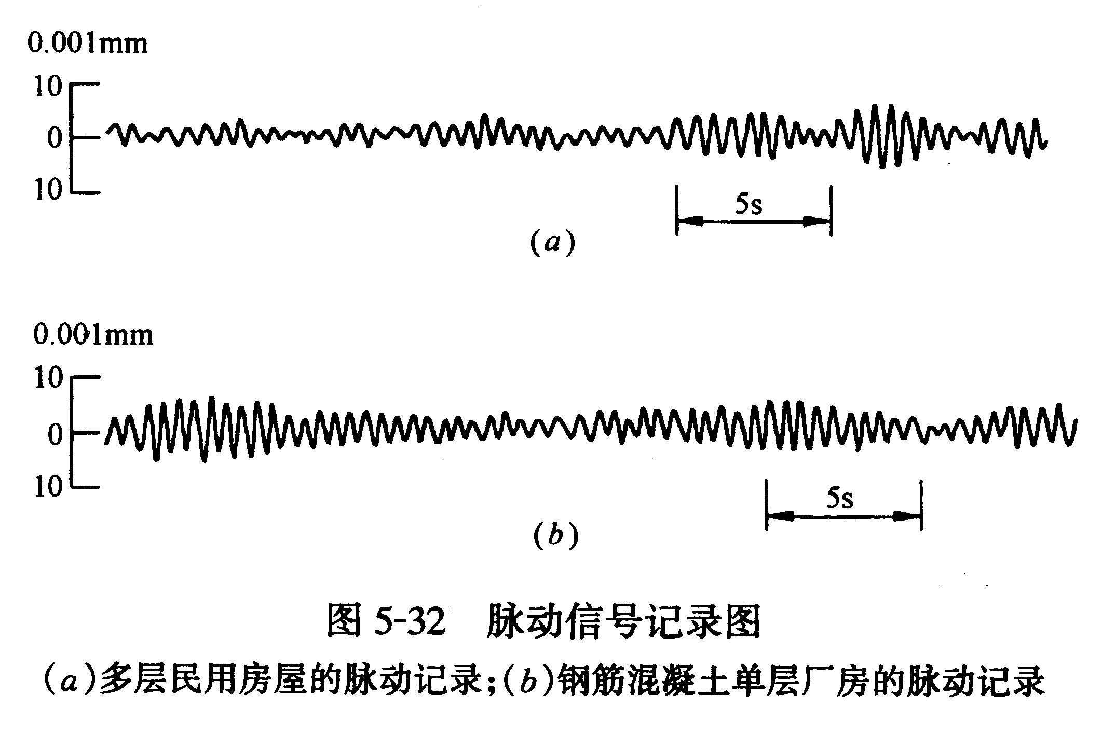
西南科技大学
Southwest University Of Science And Technology
土木工程与建筑学院
School of Civil Engneering and Architecture
第5章 结构动载试验

Slide 22
西南科技大学
Southwest University Of Science And Technology
土木工程与建筑学院
School of Civil Engneering and Architecture
第5章 结构动载试验
B 频谱分析法
一般工程结构的脉动记录波形应看成是各种频率的谐量的合成的结果，而建筑物固有频率的谐量和脉动源卓越频率处的谐量为其主要成分。应用富里哀级数积分方法将脉动信号分解并作出其频谱图，在频谱图上建筑物固有频率处和脉动源的振动频率处必然出现突出的峰，一般基频处更为突出，第二、第三频率处有时也较明显。

Slide 23
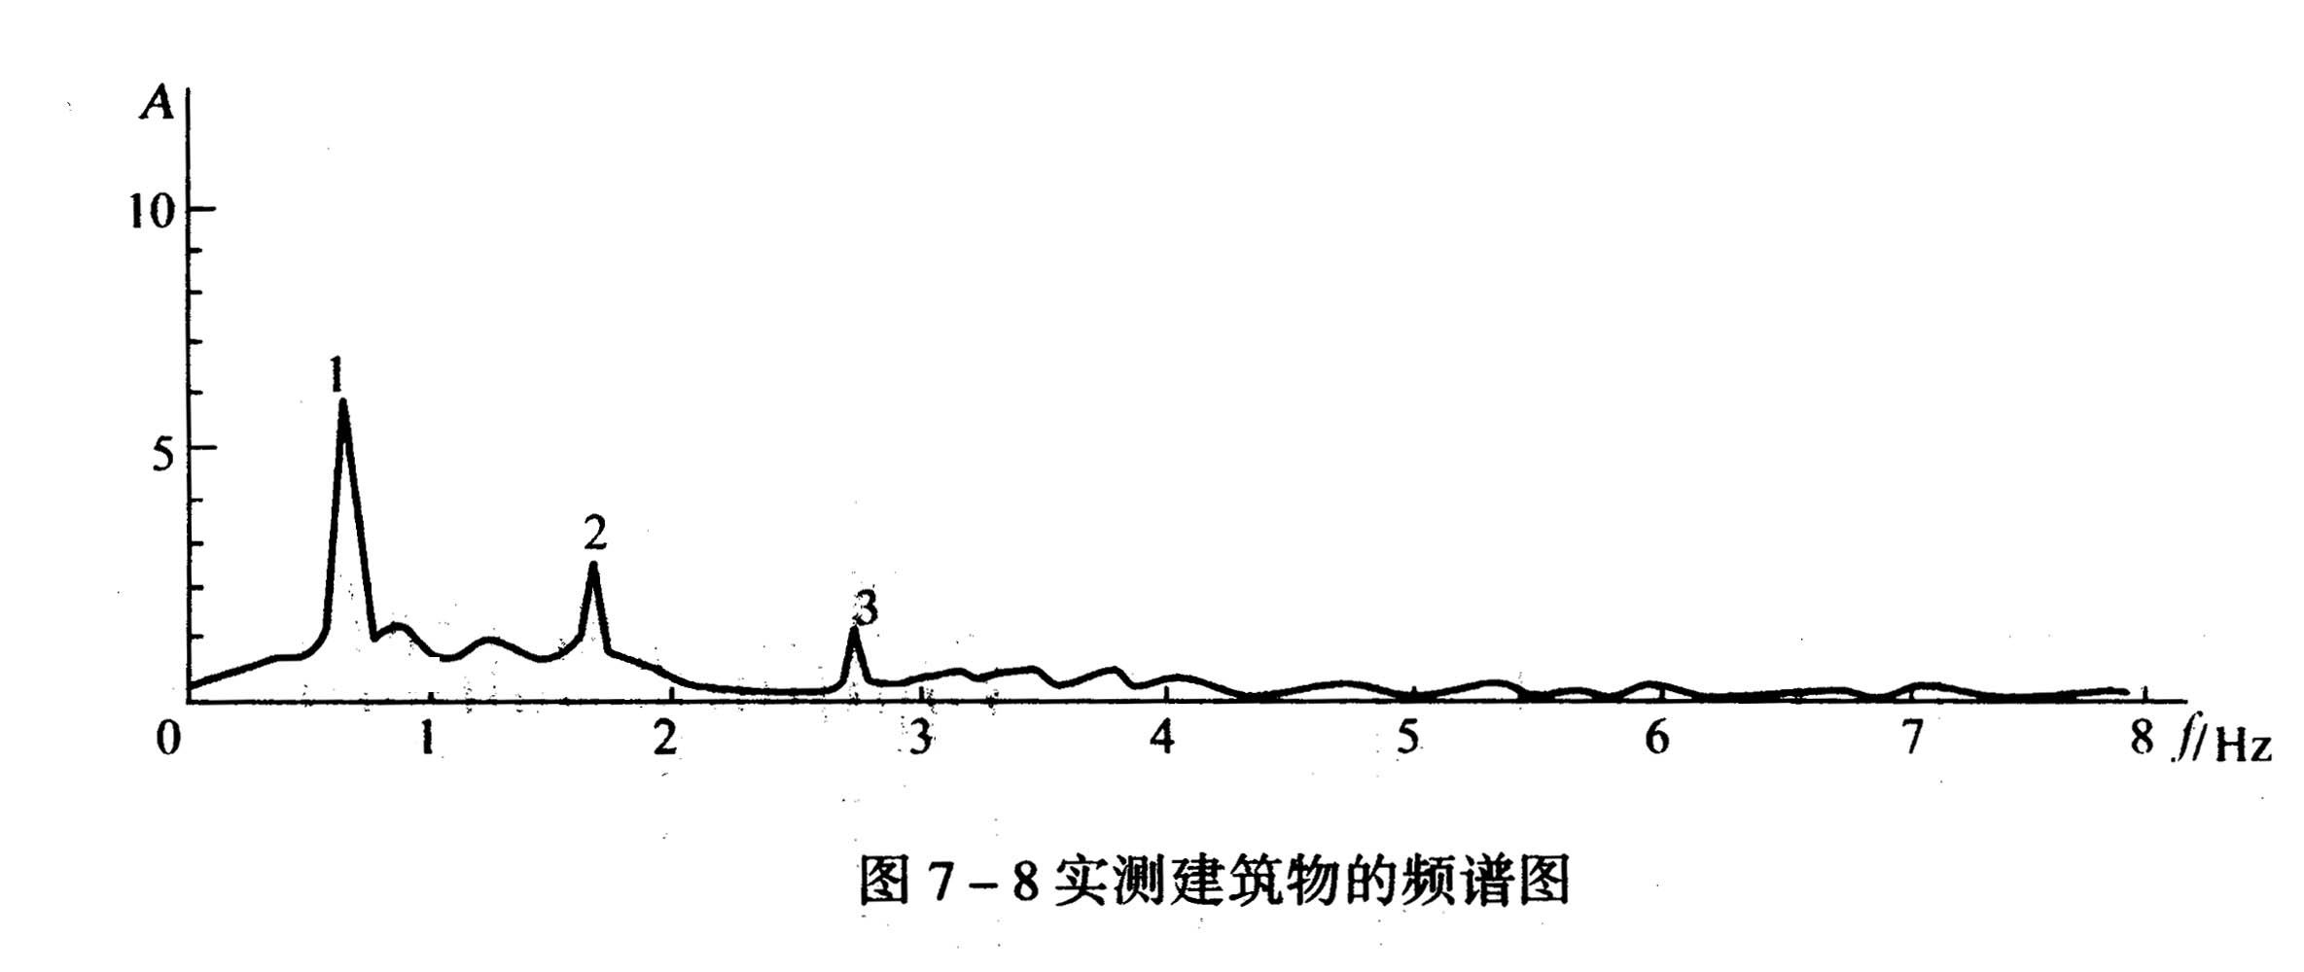
西南科技大学
Southwest University Of Science And Technology
土木工程与建筑学院
School of Civil Engneering and Architecture
第5章 结构动载试验

Slide 24
西南科技大学
Southwest University Of Science And Technology
土木工程与建筑学院
School of Civil Engneering and Architecture
第5章 结构动载试验
C 功率谱分析法
如果建（构）筑物的脉动是一种平稳的各态历经的随机过程，且结构各阶阻尼比很小，各阶固有频率相隔较远。则可以利用脉动振幅谱确定建（构）筑物的固有频率和振型，并用各峰值处的半功率带宽确定阻尼比。

Slide 25
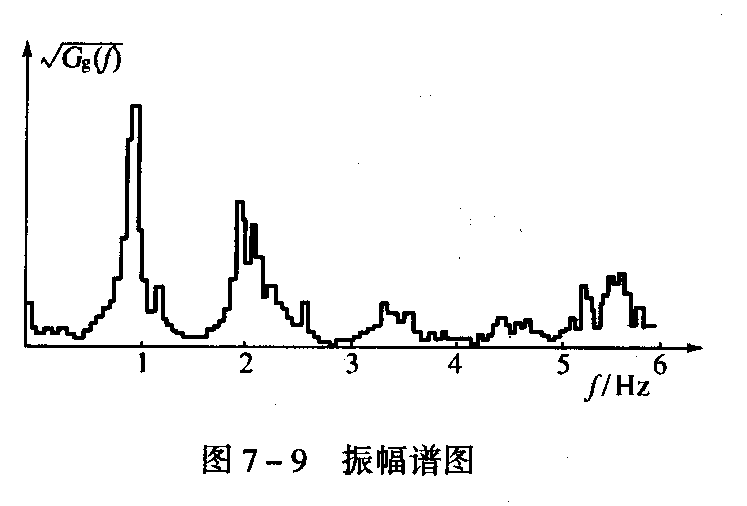
西南科技大学
Southwest University Of Science And Technology
土木工程与建筑学院
School of Civil Engneering and Architecture
第5章 结构动载试验

Slide 26
西南科技大学
Southwest University Of Science And Technology
土木工程与建筑学院
School of Civil Engneering and Architecture
第5章 结构动载试验
5.3 结构动力反应试验
分析问题：通过结构振动实测，用直接量测得到动力反应参数来分析研究结构是否安全和最大的主震源位置。
5.3.1 寻找主震源的试验测定
（1）逐台开动法:当有多台动力机械设备同时工作时，可以逐台开动，实测结构在每一振源影响下的振动反应，从中找出影响的最大主振源。

Slide 27
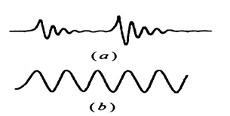
西南科技大学
Southwest University Of Science And Technology
土木工程与建筑学院
School of Civil Engneering and Architecture
第5章 结构动载试验
（2）实测波形识别法
根据不同震源会引起规律不同的强迫振动这一特点，其实测振动波形一定有明显的不同特征。
a.间歇性阻尼振动－撞击;
b.周期性振动－转速恒定机械设备（转速一样）;

Slide 28
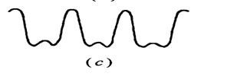
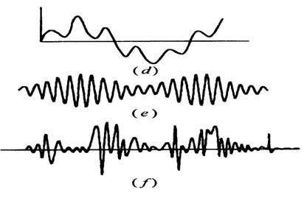
西南科技大学
Southwest University Of Science And Technology
土木工程与建筑学院
School of Civil Engneering and Architecture
第5章 结构动载试验
c.两个频率相差两倍的简谐引起的合成振动图形;
d.三个简谐振源引起的更为复杂的合成振动图形;
e. “ 拍振 ”－两个频率接近的简谐振源或一个固有频率和结构的固有频率相近的振源;
f.随机振动－随机性动荷载引起.
各种振源的振动记录图

Slide 29
西南科技大学
Southwest University Of Science And Technology
土木工程与建筑学院
School of Civil Engneering and Architecture
第5章 结构动载试验
5.3.2 结构动态参数确定
（1）直接测定法：通过测定动荷载本身参数以确定其特性。
（2）比较测定法：比较振源的承载结构（楼板、框架或基础）在已知动荷载作用下的振动情况和待测振源作用下的振动情况，从而得出动荷载的特性数据。

Slide 30
西南科技大学
Southwest University Of Science And Technology
土木工程与建筑学院
School of Civil Engneering and Architecture
第5章 结构动载试验
（3）间接测定法：把要测定动力的机器安装在有足够弹性变形的专用结构上，结构下面为刚性支座。
试验时首先把机器安装在梁上，在机器未开动前先进行结构的静力和动力特性的测定，确定出结构的刚度和惯性力矩、固有振动频率、阻尼比及已知简谐外力作用下的振幅。然后把要研究的机器开动，用仪器记录和测定结构的振动情况，根据测定的数据则可确定出机器造成的可变外力。

Slide 31
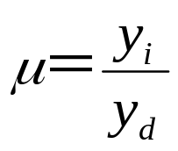
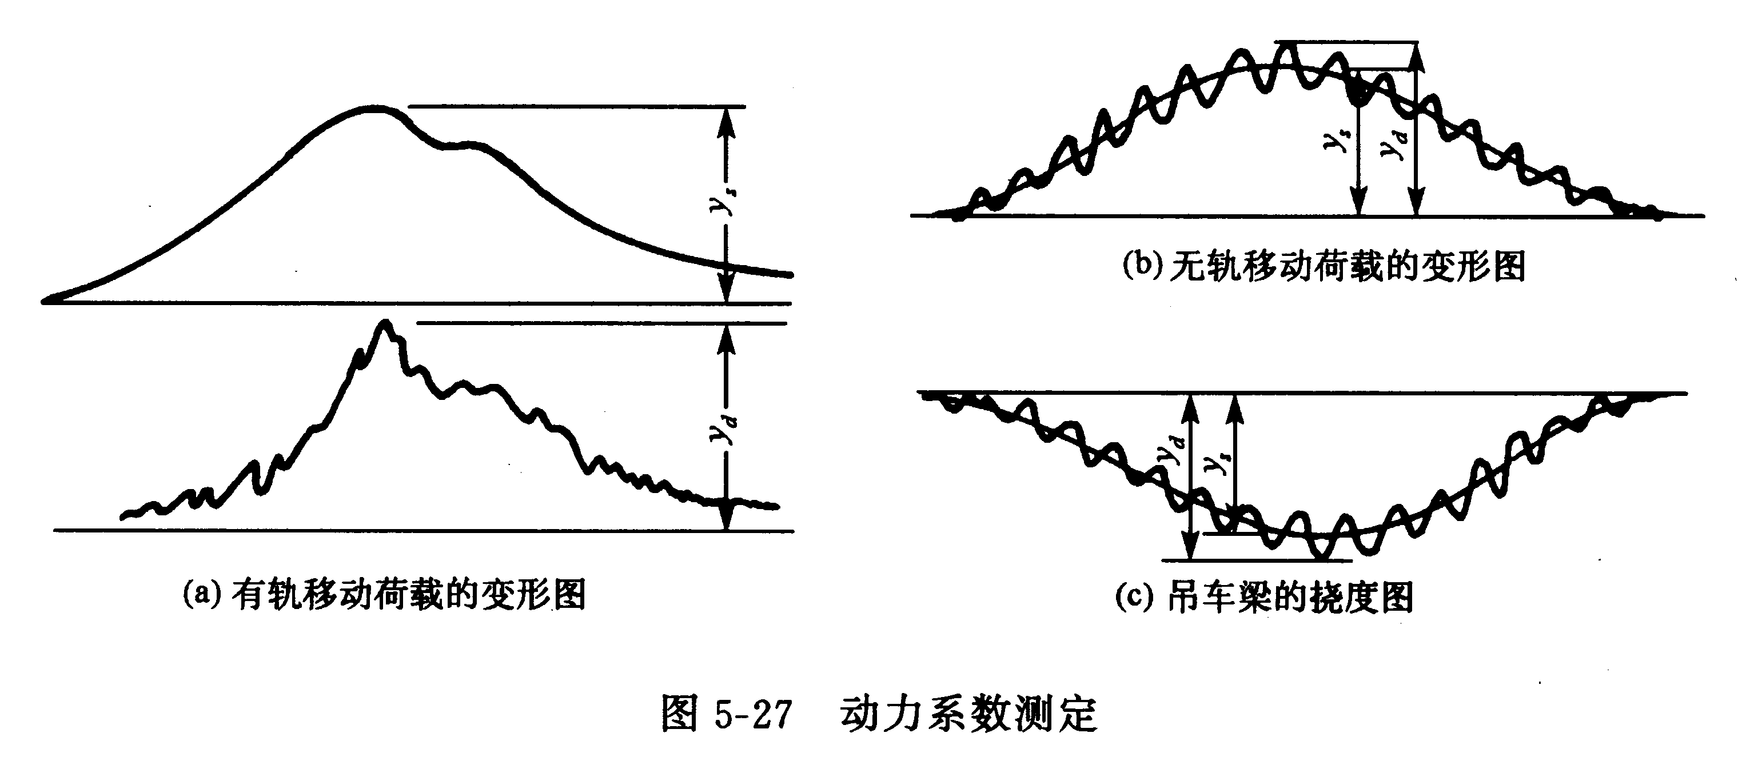
西南科技大学
Southwest University Of Science And Technology
土木工程与建筑学院
School of Civil Engneering and Architecture
第5章 结构动载试验
5.3.3 结构的动力系数的试验测定
承受移动荷载的结构如吊车梁、桥梁等，常常要确定其动力系数，以判定结构的工作情况。
动挠度和静挠度的比值称为动力系数

Slide 32
西南科技大学
Southwest University Of Science And Technology
土木工程与建筑学院
School of Civil Engneering and Architecture
第5章 结构动载试验
5.4 结构疲劳试验
结构或材料受重复荷载作用后，其强度极限将低于相同荷载作用下的极限值，这种现象称为结构或材料的疲劳。
5.4.1 结构疲劳试验的目的
直接目的：确定结构的疲劳极限，测定结构达到疲劳破坏时荷载的重复次数。

Slide 33
西南科技大学
Southwest University Of Science And Technology
土木工程与建筑学院
School of Civil Engneering and Architecture
第5章 结构动载试验
1.鉴定性疲劳试验。在重复荷载标准值作用下，在规定的荷载重复次数内，对下列内容进行检验：
（1）抗裂性及其开裂荷载；
（2）裂缝宽度及其发展；
（3）最大挠度及其变化幅度；
（4）疲劳极限强度。

Slide 34
西南科技大学
Southwest University Of Science And Technology
土木工程与建筑学院
School of Civil Engneering and Architecture
第5章 结构动载试验
2.科研性疲劳试验。一般有以下内容：
（1）钢筋及混凝土的应力随荷载重复次数的变化；（2）开裂荷载及开裂情况；（3）裂缝的宽度、长度、间距及其随荷载重复次数的变化；（4）疲劳破坏荷载及承受疲劳的重复次数； （5）最大挠度及其变化规律；（6）疲劳破坏特征。

Slide 35
西南科技大学
Southwest University Of Science And Technology
土木工程与建筑学院
School of Civil Engneering and Architecture
第5章 结构动载试验
5.4.2 疲劳试验荷载
1.疲劳试验荷载取值
上限荷载 Q_{max} －根据构件在最大标准荷载最不利组合下产生的弯矩计算而得；
下限荷载Q_{min}－根据疲劳试验设备的要求而定。
2.疲劳试验频率选择
频率荷载θ与构件固有频率ω之比应满足下列条件：
θ/ω < 0.5 或 > 1.3

Slide 36
西南科技大学
Southwest University Of Science And Technology
土木工程与建筑学院
School of Civil Engneering and Architecture
第5章 结构动载试验
3.疲劳试验的控制次数
构件经受下列控制次数的疲劳荷载作用后，抗裂性（即缝宽度）、刚度、承载力必须满足现行规范中的有关规定。
5.4.3 疲劳试验的步骤
1.疲劳试验前预加静载试验
荷载：不大于上限荷载的20％；次数：1～2次

Slide 37
西南科技大学
Southwest University Of Science And Technology
土木工程与建筑学院
School of Civil Engneering and Architecture
第5章 结构动载试验
2.正式疲劳试验
第一步：疲劳前的静载试验。荷载分级加到疲劳上限荷载。分级荷载可取上限荷载的20％，临近开裂荷载时适当加密，每级荷载加完后停歇10～15分钟，加满后分两次或一次卸载。
第二步：疲劳试验。
第三步：破坏试验。两种方法：一种是继续施加疲劳荷载直至破坏，得到承受疲劳荷载的次数；另一种是作静载破坏试验。

Slide 38
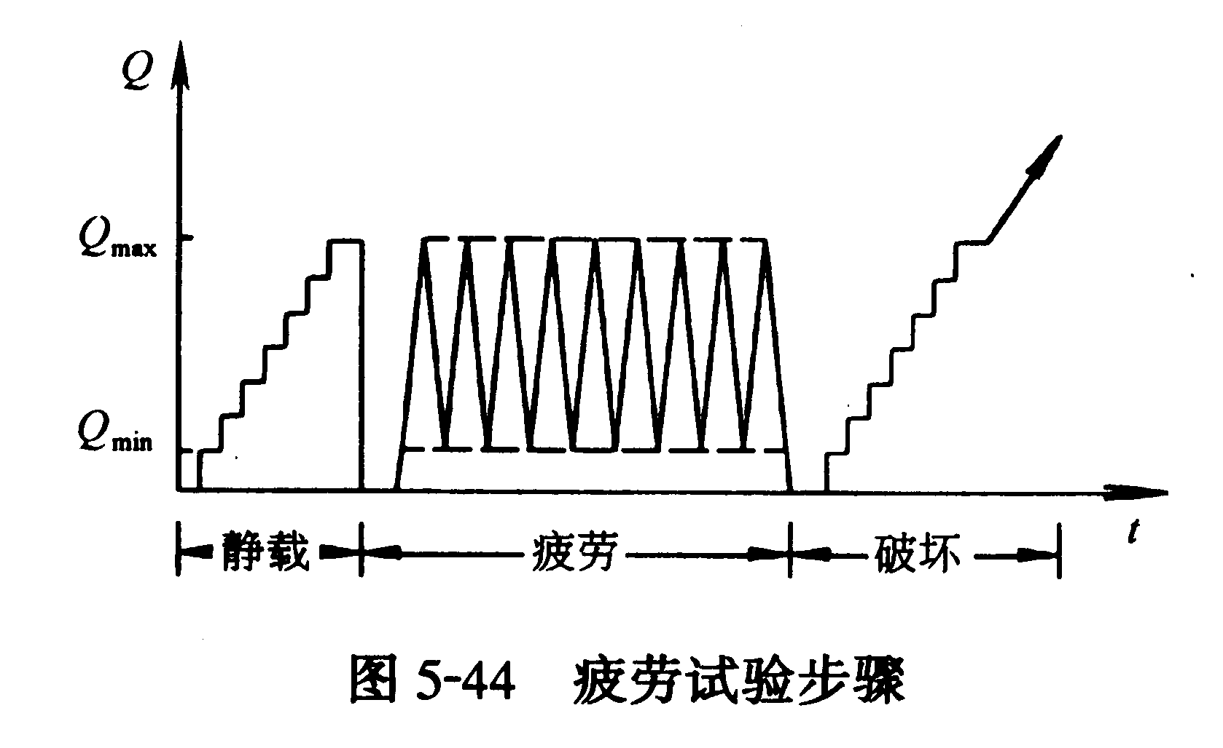
西南科技大学
Southwest University Of Science And Technology
土木工程与建筑学院
School of Civil Engneering and Architecture
第5章 结构动载试验

Slide 39
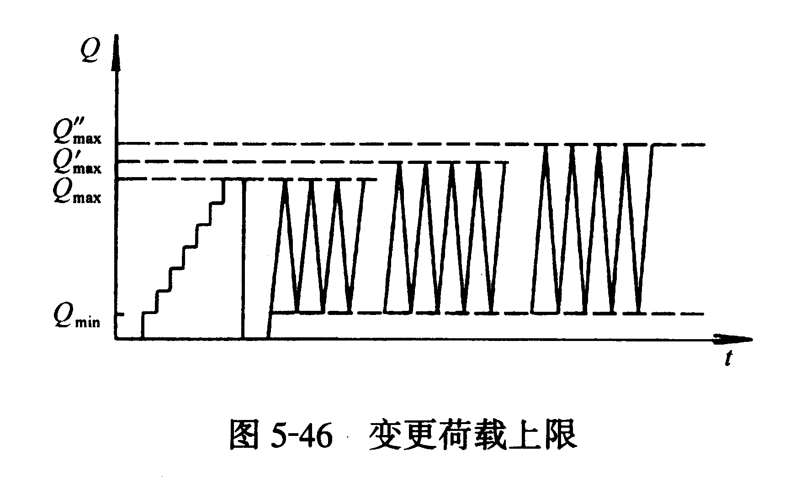
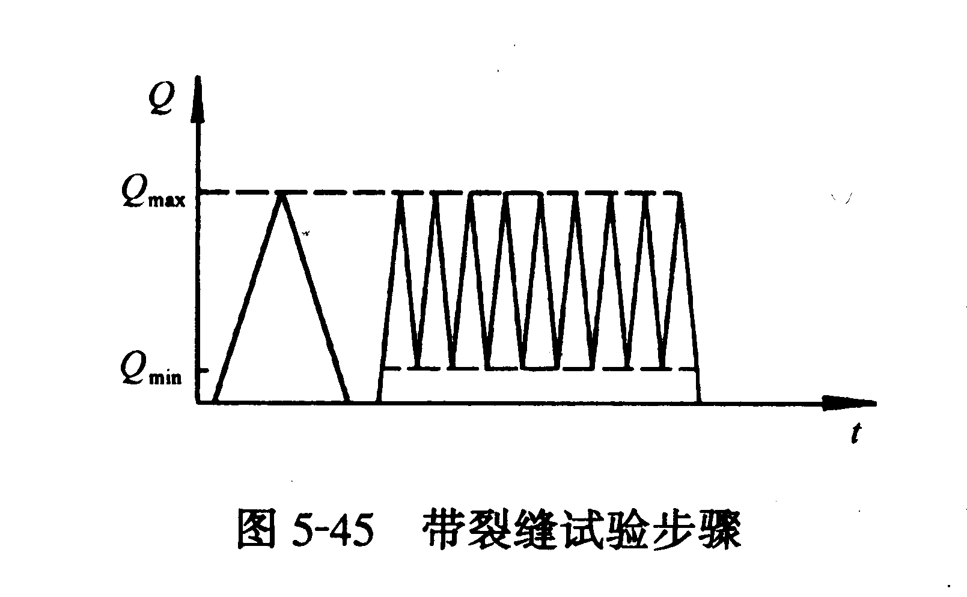
西南科技大学
Southwest University Of Science And Technology
土木工程与建筑学院
School of Civil Engneering and Architecture
第5章 结构动载试验
疲劳试验的试验步骤，随试验的目的和要求可有所不同。
静载不分级缓慢地加到第一条可见裂缝出现为止，然后开始疲劳试验。
提高疲劳荷载上限，可在达到疲劳次数之前，也可在达到要求疲劳次数之后。

Slide 40
西南科技大学
Southwest University Of Science And Technology
土木工程与建筑学院
School of Civil Engneering and Architecture
第5章 结构动载试验
5.4.4 疲劳试验的观测
1.疲劳强度
构件所能承受疲劳荷载的作用次数(n)，取决于最大应力值σ_{max} (或Q_{max}) 及应力变化幅度ρ(或荷载变化幅度) ，ρ＝σ_{min} /σ_{max} 。
构件达到疲劳破坏时的荷载上限值为疲劳极限荷载；构件达到疲劳破坏时的应力最大值为疲劳极限强度。

Slide 41
西南科技大学
Southwest University Of Science And Technology
土木工程与建筑学院
School of Civil Engneering and Architecture
第5章 结构动载试验
2.疲劳试验的应变测量
一般采用电阻应变片测量动应变，测点布置依试验要求而定。
3.疲劳试验的裂缝测量
光学仪器目测或利用应变传感器电测裂缝。
4.疲劳试验的挠度测量
接触式测振仪、差动变压器式位移计和电阻应变式位移传感器等。

Slide 42
西南科技大学
Southwest University Of Science And Technology
土木工程与建筑学院
School of Civil Engneering and Architecture
第5章 结构动载试验
5.疲劳试验的试件安装
（1）严格对中；
荷载架上的分布梁、脉冲千斤顶、试验构件、支座以及中间垫板都要对中，特别是千斤顶轴心一定要同构件断面纵轴在一条直线上。

Slide 43
西南科技大学
Southwest University Of Science And Technology
土木工程与建筑学院
School of Civil Engneering and Architecture
第5章 结构动载试验
（2）保持平稳；
疲劳试验的支座最好是可调的，即使构件不够平直也能调整安装水平，另外千斤顶与试件之间、支座与文墩之间、构件与支座之间都要确实找平，用砂浆找平时不宜铺厚，因为厚砂浆层易压酥。
（3）安全防护。疲劳破坏通常是脆性断裂、事先没有明显预兆。为防止发生事故，对人身安全、仪器安全均应很好注意。

